Slide 1
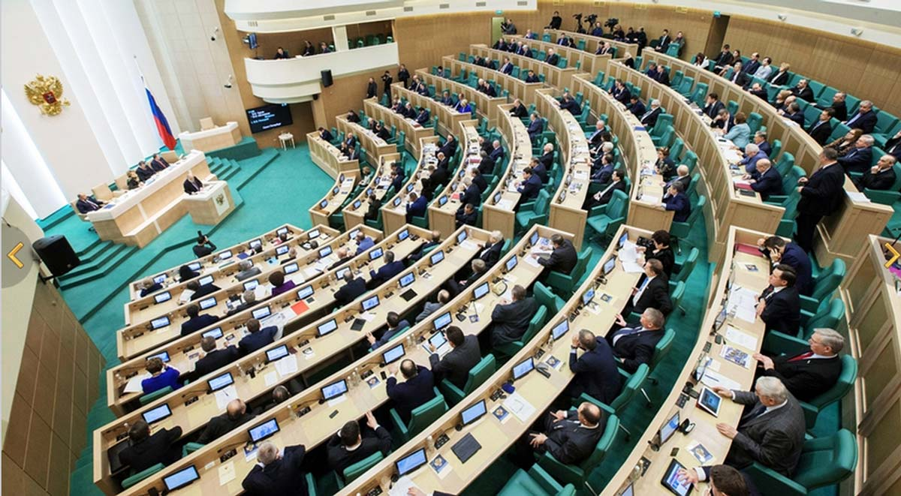
Принципы
национальной
политики в РФ
Социальные отношения

Slide 2
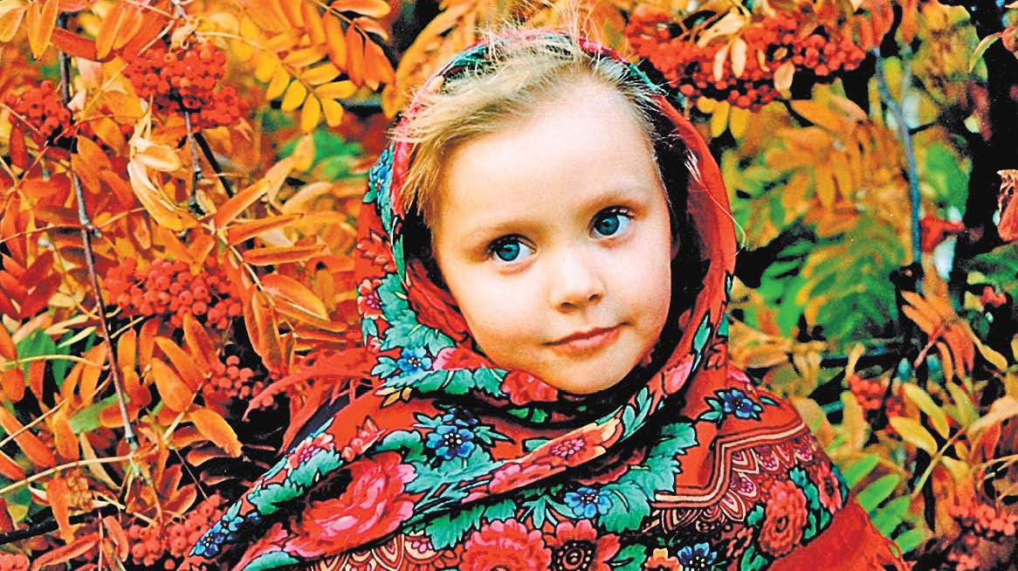
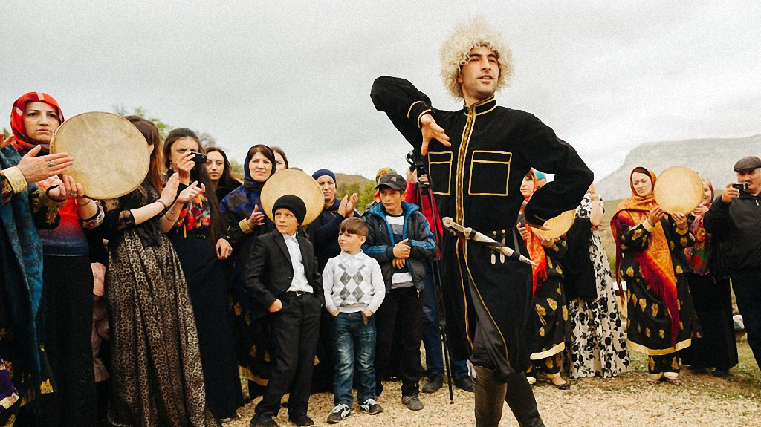
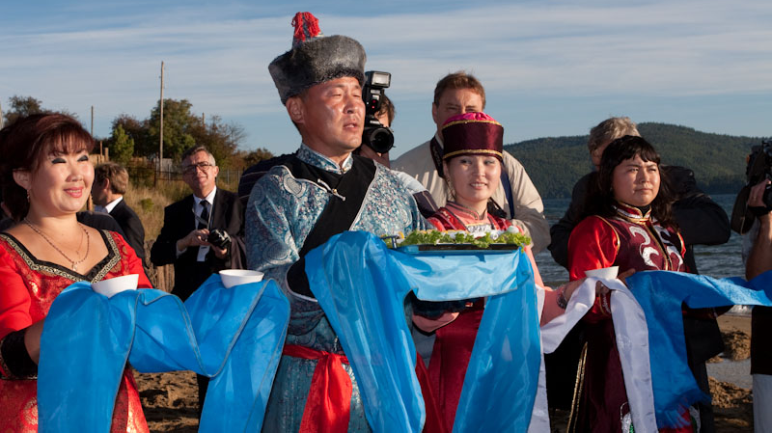
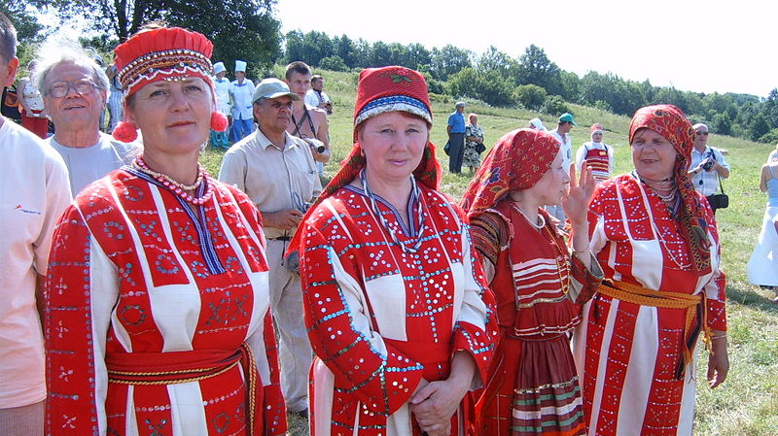

Slide 3
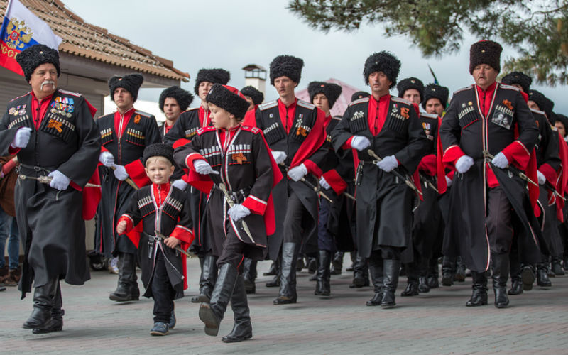
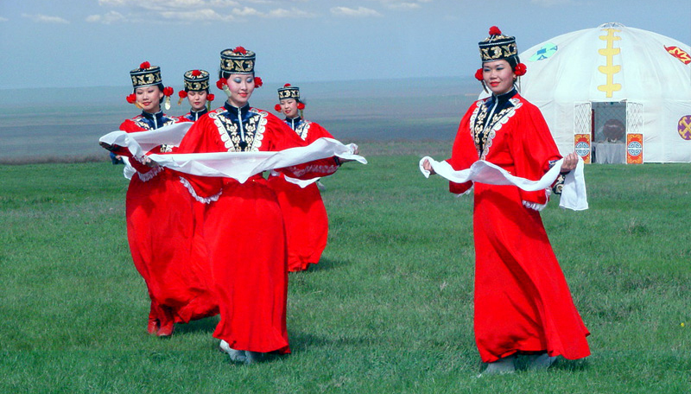
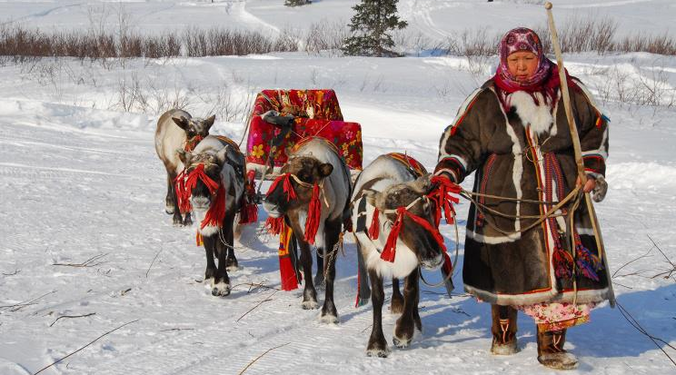
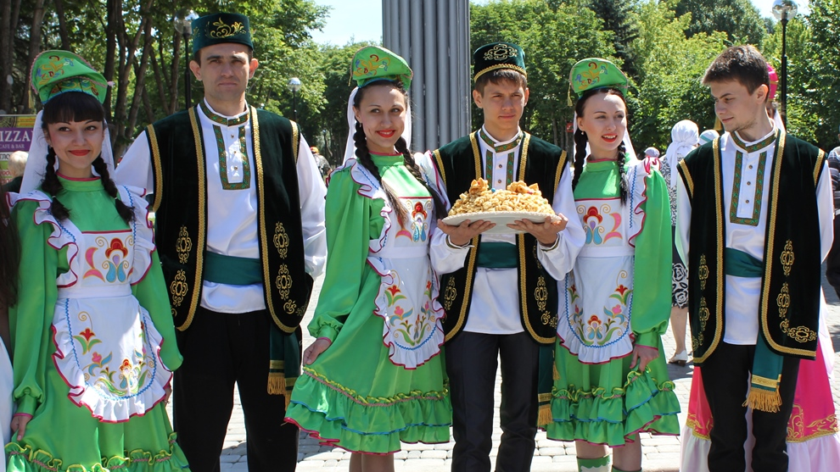

Slide 4
Толерантность —
терпимость к иным, отличающимся от собственных, взглядам, обычаям, образу жизни.
Признание права других людей думать и жить по-другому.
Не означает необходимости принимать иное мировоззрение.
Толерантность
≠
Конформизм

Slide 5
Национальная политика государства
Большую роль в формировании толерантности играет политика государства.
Подавление национальных меньшинств
Насильственная ассимиляция
этнических меньшинств

Slide 6
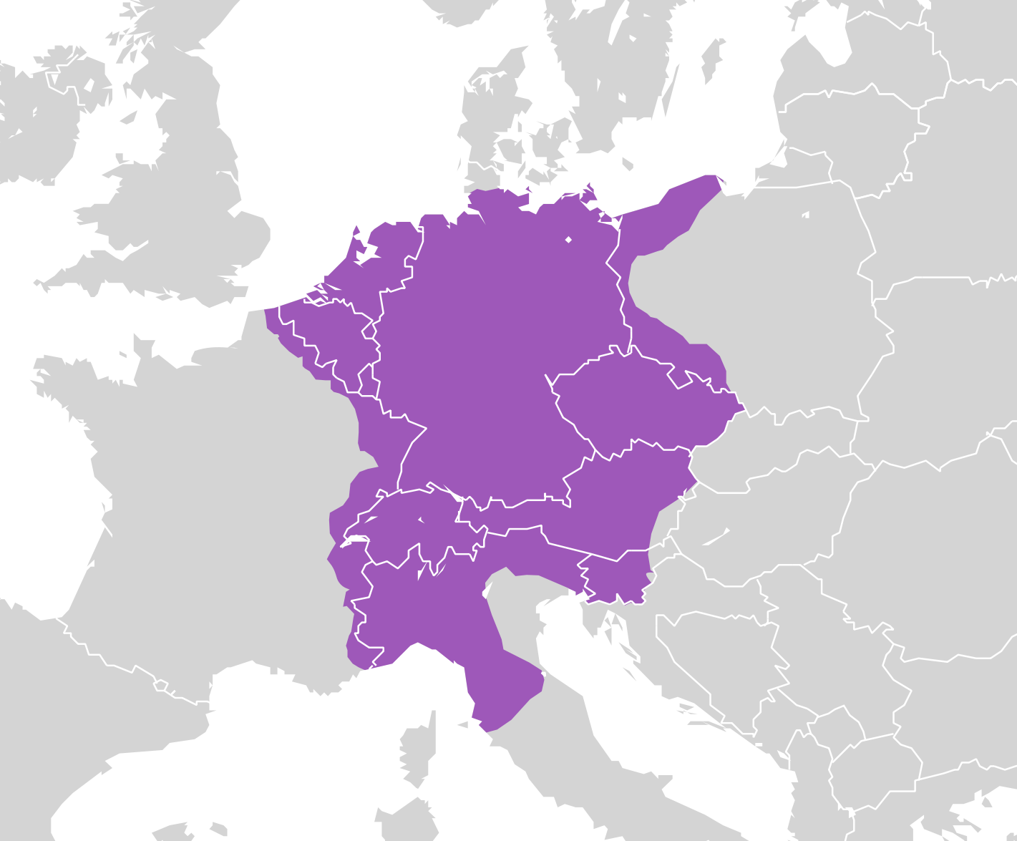
Большую роль в формировании толерантности играет политика государства.
Священная Римская империя

Slide 7
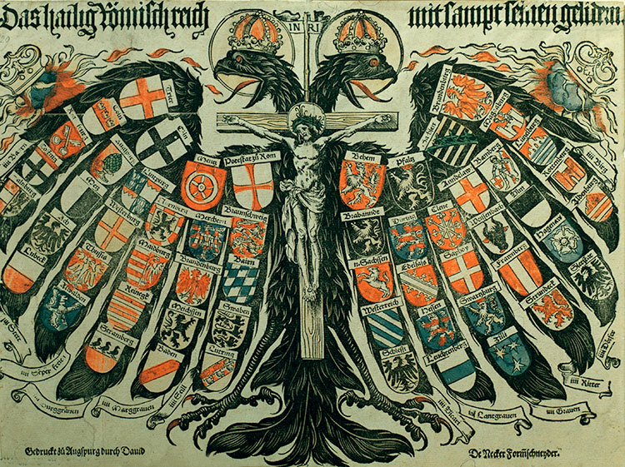
Большую роль в формировании толерантности играет политика государства.
Священная Римская империя

Slide 8
Национальная политика государства
Большую роль в формировании толерантности играет политика государства.
Подавление национальных меньшинств
Насильственная ассимиляция этнических меньшинств
Геноцид – уничтожение отдельных групп или целых народов по расовым, национальным, религиозным или иным мотивам.
Геноцид

Slide 9
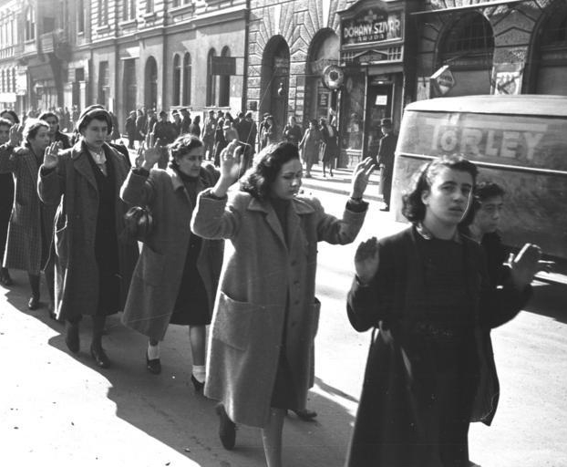
Большую роль в формировании толерантности играет политика государства.
Геноцид – уничтожение отдельных групп или целых народов по расовым, национальным, религиозным или иным мотивам.

Slide 10
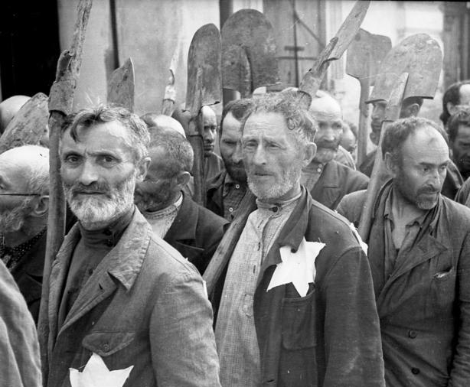
Большую роль в формировании толерантности играет политика государства.
Геноцид – уничтожение отдельных групп или целых народов по расовым, национальным, религиозным или иным мотивам.

Slide 11
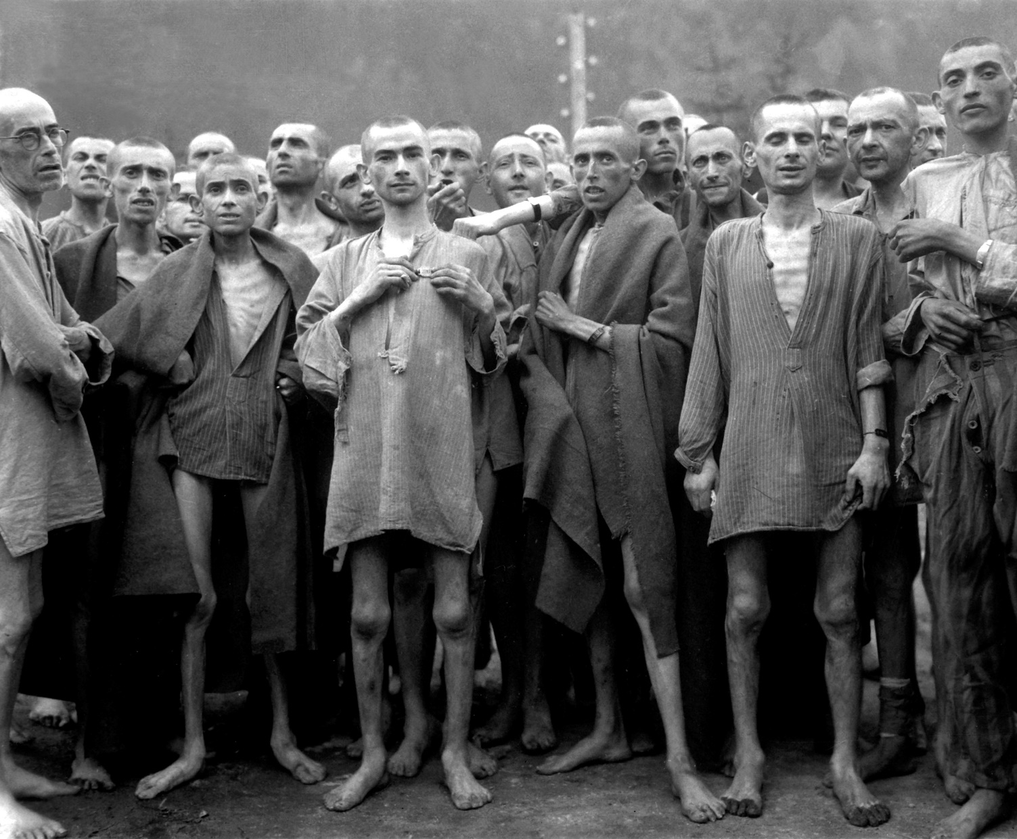
Большую роль в формировании толерантности играет политика государства.
Геноцид – уничтожение отдельных групп или целых народов по расовым, национальным, религиозным или иным мотивам.

Slide 12
Большую роль в формировании толерантности играет политика государства.
Геноцид – уничтожение отдельных групп или целых народов по расовым, национальным, религиозным или иным мотивам.

Slide 13
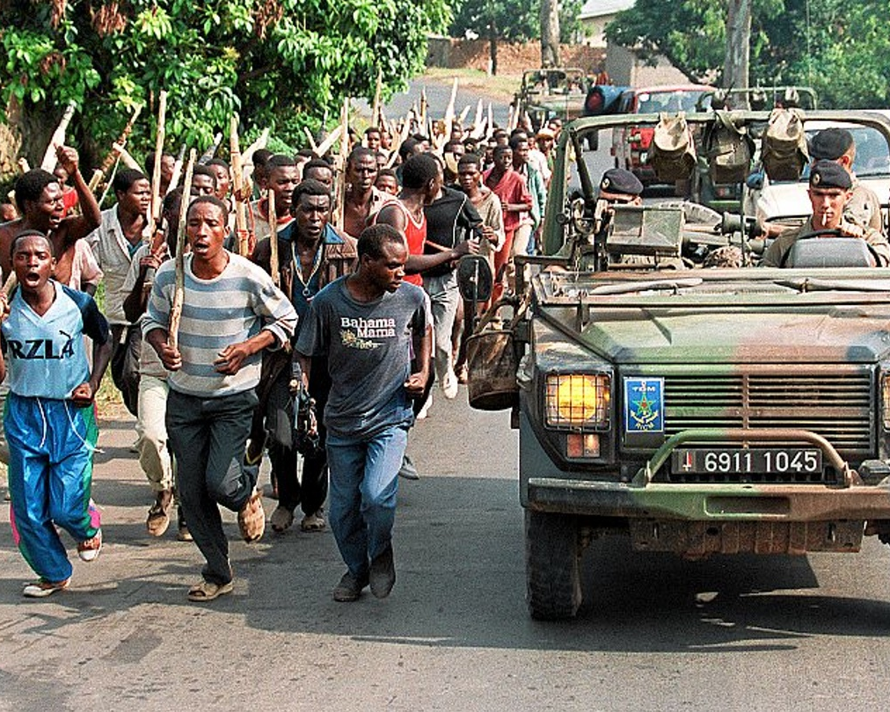
Большую роль в формировании толерантности играет политика государства.
Геноцид – уничтожение отдельных групп или целых народов по расовым, национальным, религиозным или иным мотивам.

Slide 14
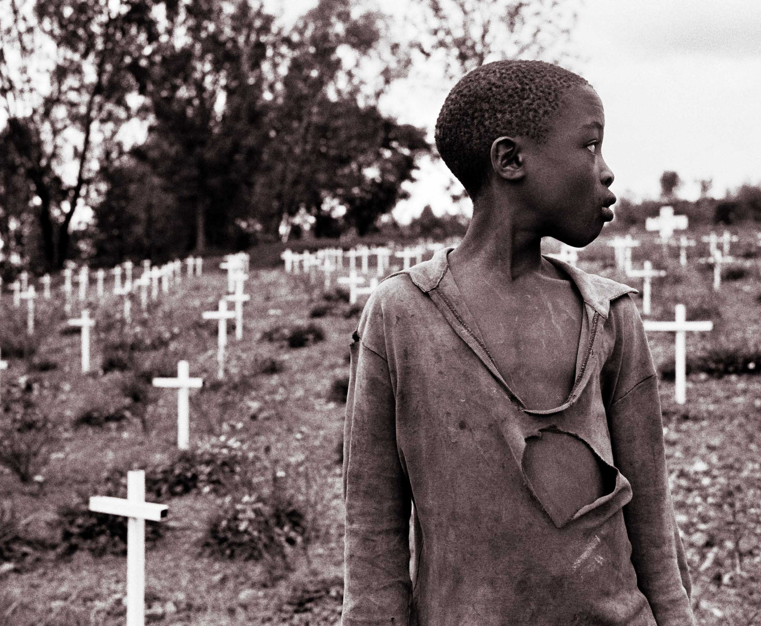
Большую роль в формировании толерантности играет политика государства.
Геноцид – уничтожение отдельных групп или целых народов по расовым, национальным, религиозным или иным мотивам.

Slide 15
Национальная политика государства
Большую роль в формировании толерантности играет политика государства.
Подавление национальных меньшинств
Насильственная ассимиляция этнических меньшинств
Ассимиляция – принятие одним этносом языка и культуры другого.
Геноцид
Может проходить без применения насилия:
добровольное принятие иной культуры;
смешение населения в результате межэтнических браков.

Slide 16
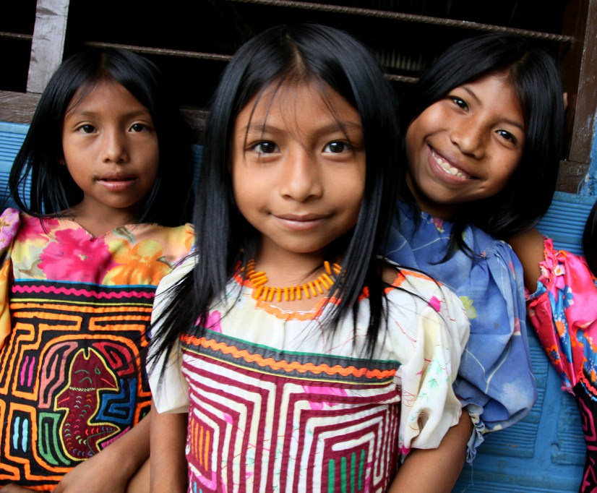
Большую роль в формировании толерантности играет политика государства.
Ассимиляция – принятие одним этносом языка и культуры другого.
Может проходить без применения насилия:
добровольное принятие иной культуры;
смешение населения в результате межэтнических браков.

Slide 17
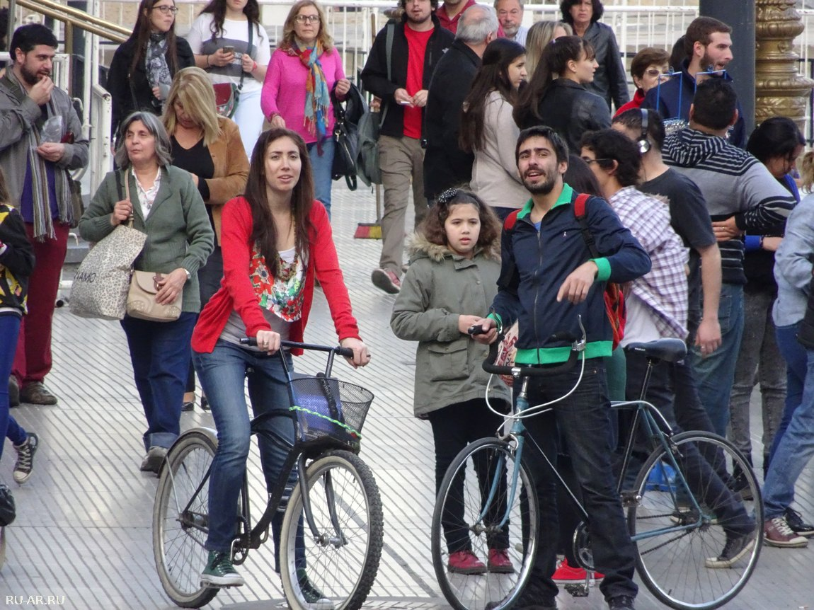
Большую роль в формировании толерантности играет политика государства.
Ассимиляция – принятие одним этносом языка и культуры другого.
Может проходить без применения насилия:
добровольное принятие иной культуры;
смешение населения в результате межэтнических браков.

Slide 18
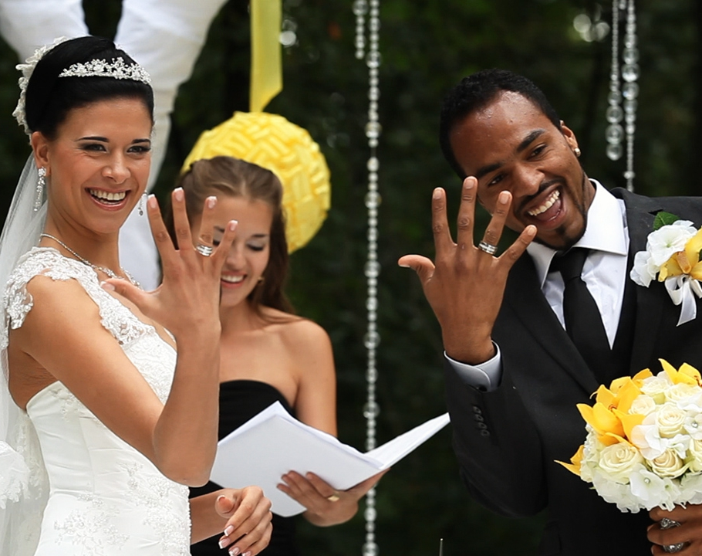
Большую роль в формировании толерантности играет политика государства.
Ассимиляция – принятие одним этносом языка и культуры другого.
Может проходить без применения насилия:
добровольное принятие иной культуры;
смешение населения в результате межэтнических браков.

Slide 19
Большую роль в формировании толерантности играет политика государства.
Ассимиляция – принятие одним этносом языка и культуры другого.
Может проходить без применения насилия:
добровольное принятие иной культуры;
смешение населения в результате межэтнических браков.

Slide 20
Национальная политика государства
Большую роль в формировании толерантности играет политика государства.
Подавление национальных меньшинств
Формирование в обществе культурного плюрализма
Насильственная ассимиляция этнических меньшинств
Соблюдение прав и свобод
каждой этнической общности
Плюрализм (от лат. pluralis – множественный) – принцип, согласно которому имеют равное право на существова-ние несколько или множество независимых и не подобных друг другу начал, оснований.
Геноцид
Свободное развитие
национальных культур
Гражданская нация – совокупность всех граждан государства, независимо от их этнической принадлежности.

Slide 21
В кантоне Берн – 2 официальных языка: немецкий и французский.

Slide 22
Одна из главных задач российского государства – обеспечение межнационального мира.
Национальный состав России очень разнообразен: народы различаются по религии, менталитету, образу жизни.
В наследство от прошлого достались не разрешённые до конца национальные проблемы.
Основные принципы национальной политики декларированы:
в Конституции Российской Федерации;
в «Стратегии государственной национальной политики Российской Федерации на период
до 2025 года».

Slide 23
Равенство всех граждан, независимо от их национальной
или религиозной принадлежности.
Принципы национальной политики
Указание своей национальности – право, а не обязанность
гражданина.
Суверенитет и территориальная целостность России.
Ст. 19 Конституции РФ:
«Государство гарантирует равенство прав и свобод человека и гражданина независимо от пола, расы, национальности, языка…»
Равноправие всех субъектов федерации в отношениях с
федеральным центром.
Ст. 26 Конституции РФ:
«Никто не может быть при-нуждён к определению и ука-занию своей национальной принадлежности».

Slide 25
Равенство всех граждан, независимо от их национальной
или религиозной принадлежности.
Принципы национальной политики
Указание своей национальности – право, а не обязанность гражданина.
Суверенитет и территориальная целостность России.
Равноправие всех субъектов федерации в отношениях с
федеральным центром.
Гарантия прав коренных малочисленных народов.

Slide 28
Равенство всех граждан, независимо от их национальной
или религиозной принадлежности.
Принципы национальной политики
Указание своей национальности – право, а не обязанность гражданина.
Суверенитет и территориальная целостность России.
Ст. 26 Конституции РФ:
«Каждый имеет право на пользование родным языком, на свободный выбор языка общения, воспитания, обучения и творчества».
Равноправие всех субъектов федерации в отношениях с
федеральным центром.
Гарантия прав коренных малочисленных народов.
Содействие развитию национальных культур и языков
народов России.
Ст. 29 Конституции РФ:
«Не допускаются пропаганда или агитация, возбуждающие социальную, расовую, нацио-нальную или религиозную ненависть и вражду».
Создание условий для мирного разрешения
межнациональных противоречий и конфликтов.
Запрещение пропаганды и разжигания расовой,
национальной, религиозной розни и вражды между
народами.
Поддержка соотечественников за рубежом.

Slide 29
Законы создают правовые рамки для решения проблем.
Проблемы решают люди.

Slide 31
Какие проблемы в межнациональных
отношениях в России кажутся вам
наиболее острыми?
Каким образом, по вашему мнению, они
могут быть разрешены?

